Slide 1
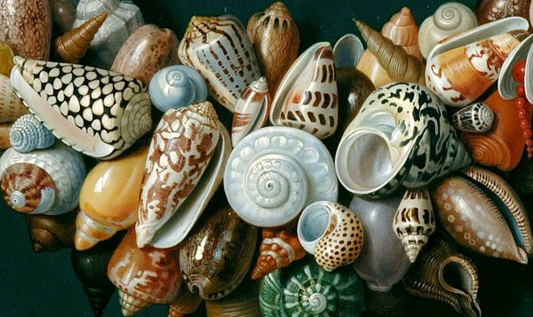
I Jornada de (d)Efecto Pasillo
Facultad de Ciencias, 15 junio 2018 #DefectoPasillo
Biocalcificación en invertebrados: Mecanismos de organización de microestructuras
Antonio G. Checa
Jan van Kessel El Joven (1654-1702)
II Plan de Promoción de la Investigación
Notes:
Drag Picture and Send to Back

Slide 2
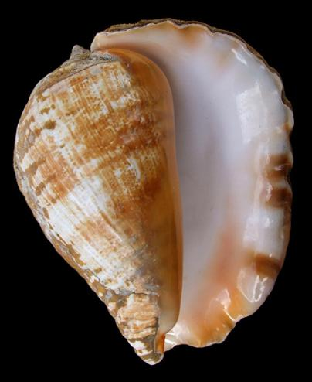
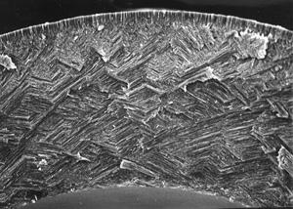
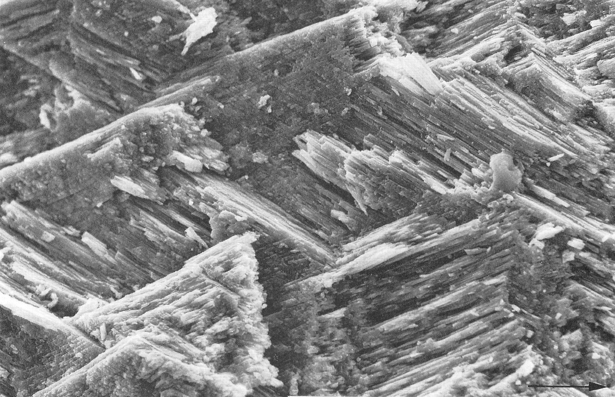
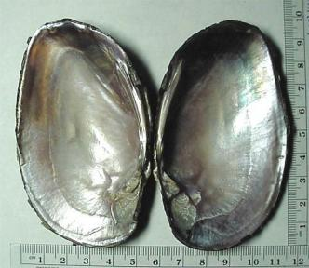
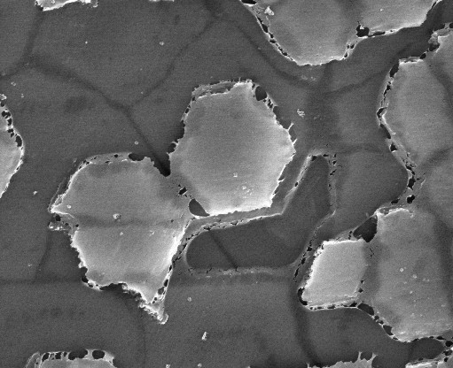
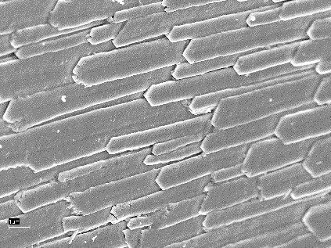
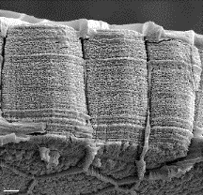
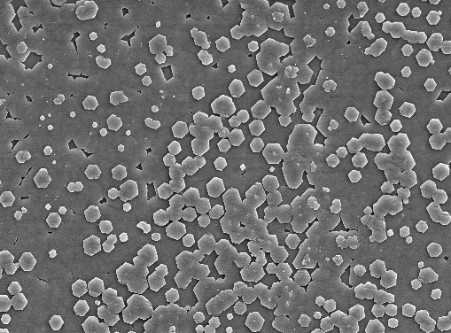
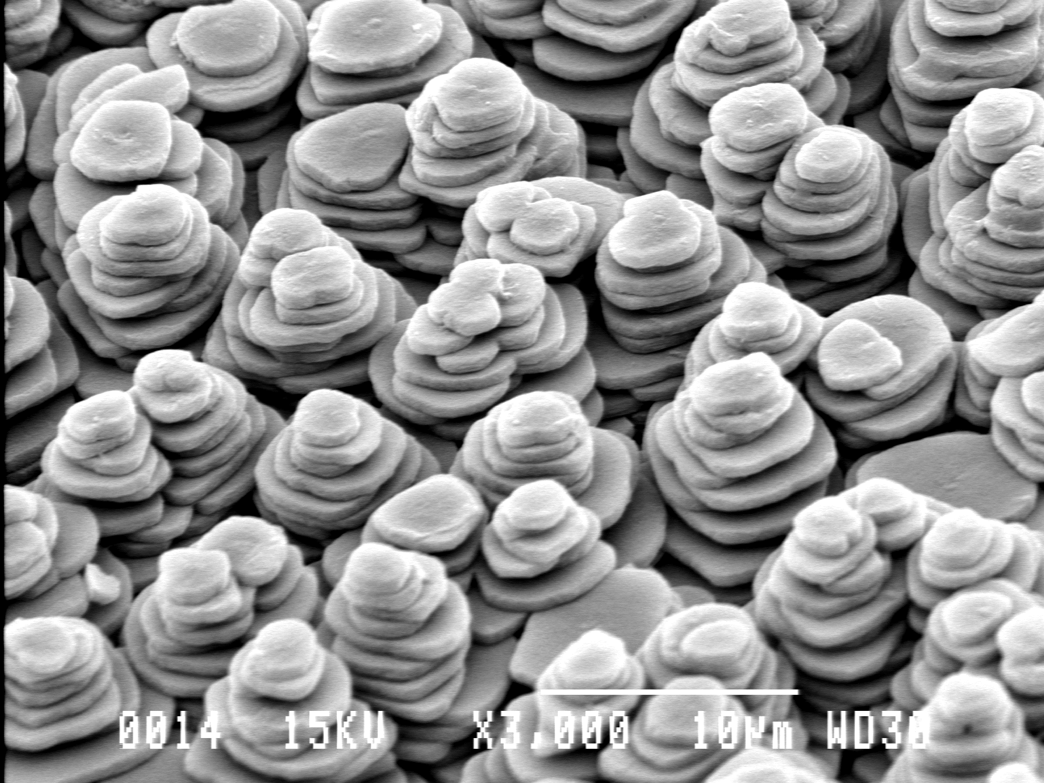
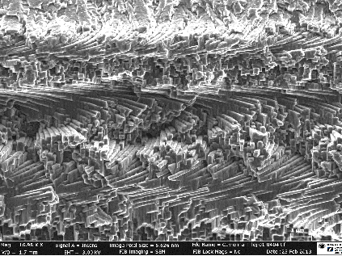
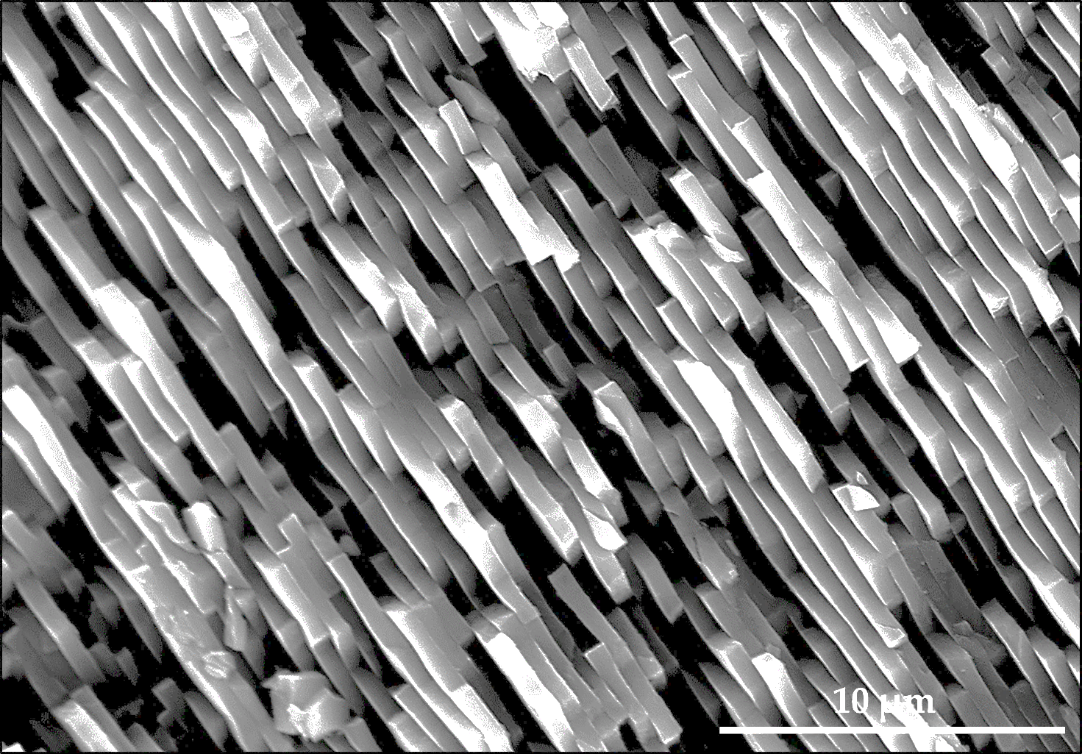
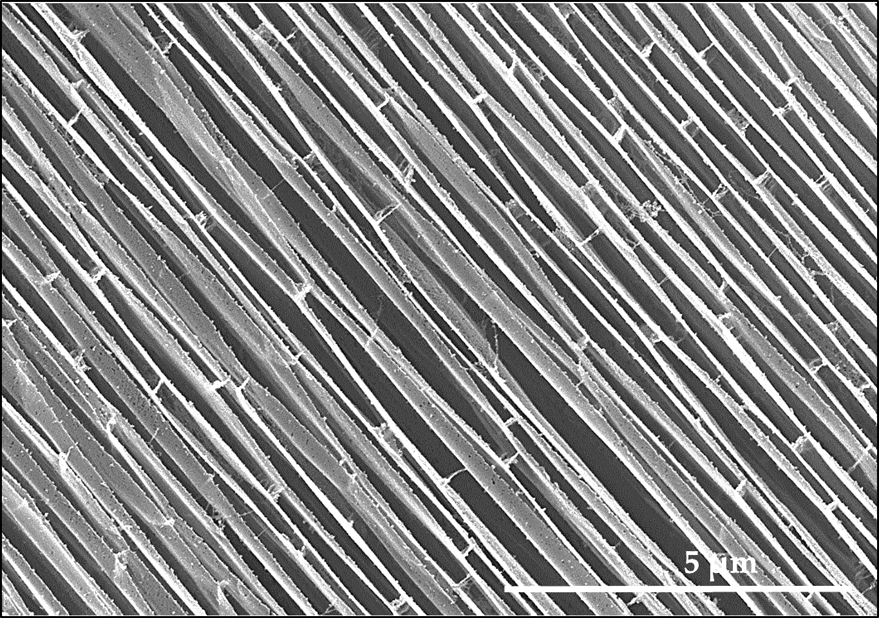
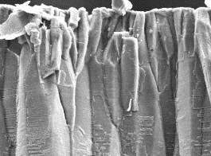
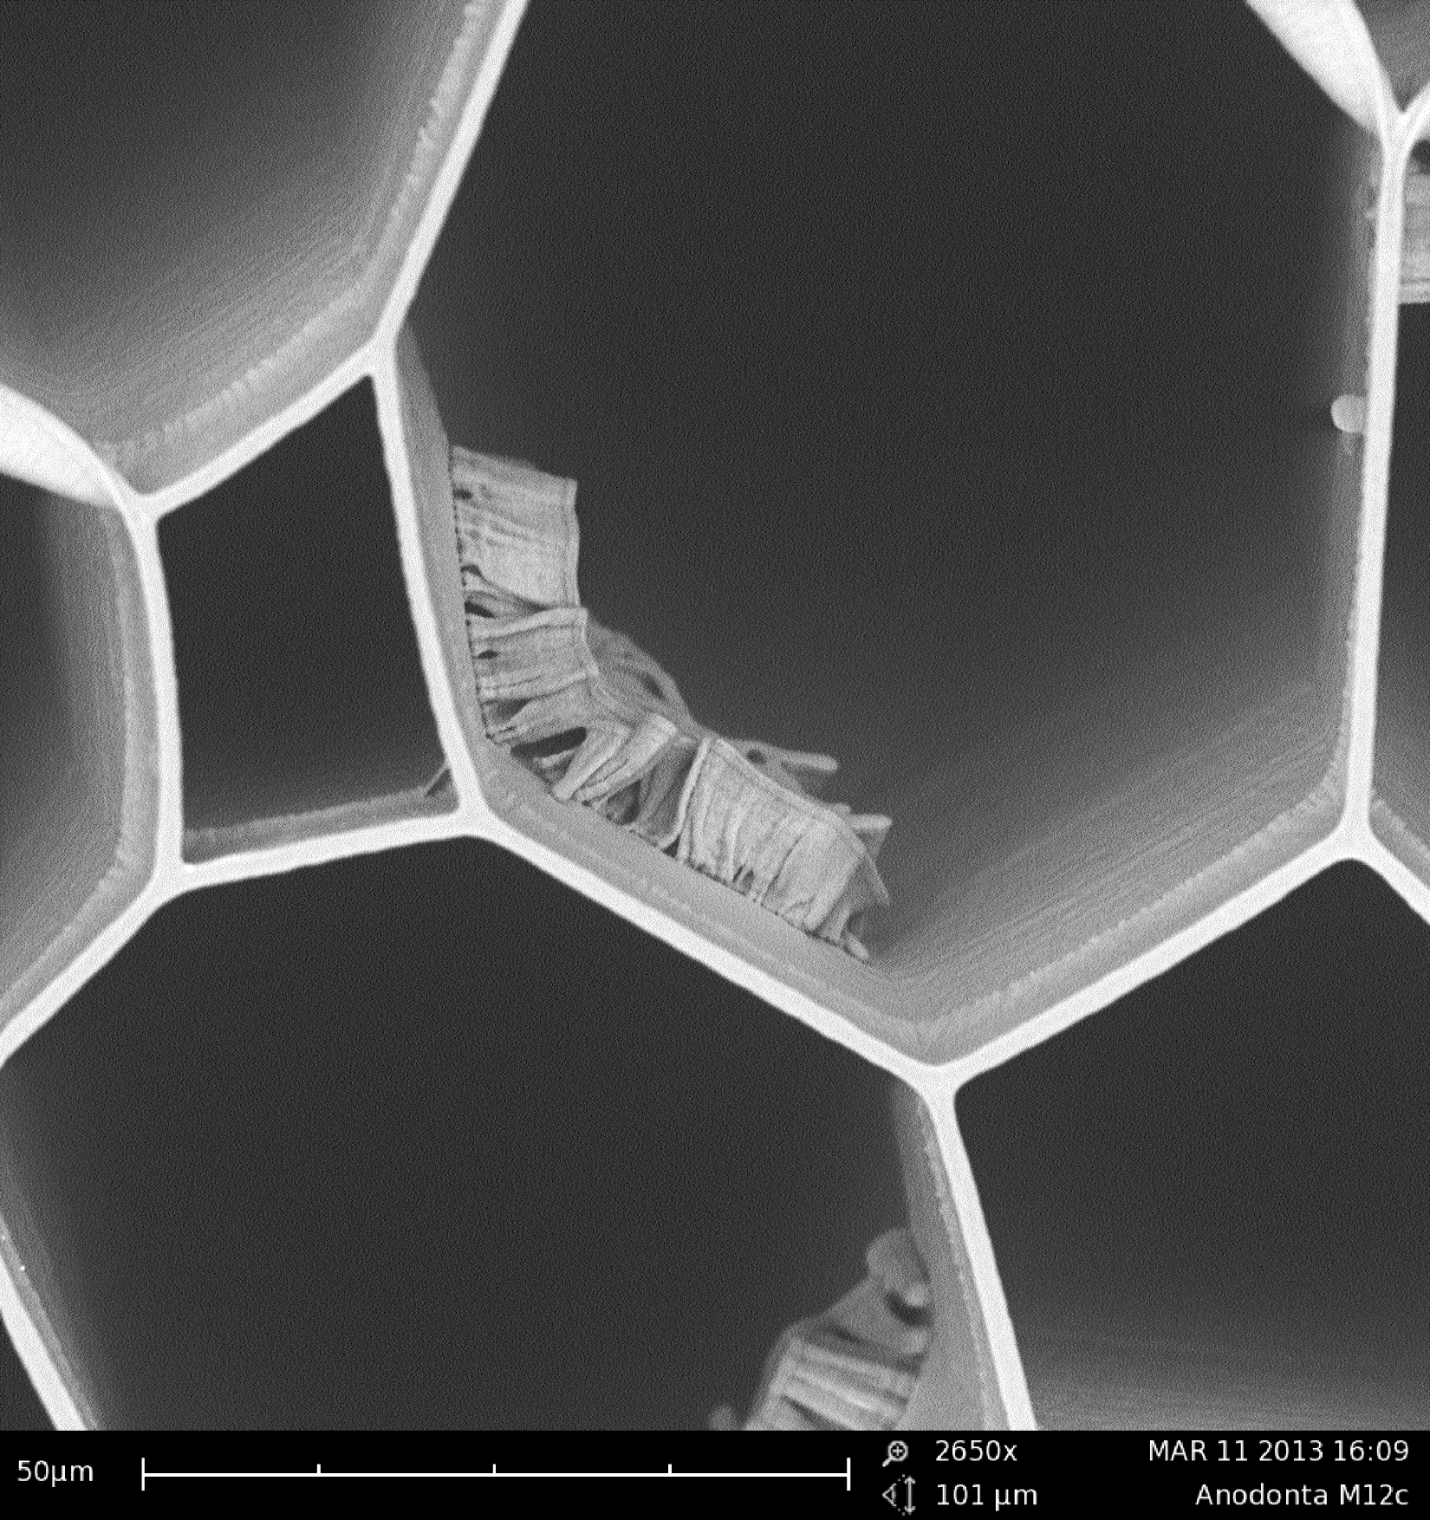
Biocalcificación en invertebrados: A. Checa, C. Salas (UMA), L. Sánchez Tocino, y varios más
DEPARTAMENTO DE ESTRATIGRAFÍA Y PALEONTOLOGÍA
acheca@ugr.es
ÁREA DE CONOCIMIENTO: PALEONTOLOGÍA
Las conchas calcáreas de los invertebrados son materiales cristalinos, compuestos por cristalitos con morfologías, orientaciones y relaciones mutuas características, denominadas microestructuras. Los moluscos son excepcionales en el sentido de que segregan hasta 15 variedades calcíticas y aragoníticas.
Las microestructuras son biocompuestos, es decir, una mezcla de una fase mineral y una fase orgánica (1-5%), lo que les confiere propiedades mecánicas excepcionales, especialmente adecuadas para su función protectora
Lamelar cruzada
Gasterópodo
Foliada
Prismática columnar
Fibrosa
Nácar
Bivalvo
Lamelar cruzada
Nácar
Fibrosa espiral
Palabras clave : biomineralización, invertebrados, moluscos, cristalografía, histología, microscopía electrónica, difracción electronica
Nácar
Jornadas (d)Efecto Pasillo Facultad de Ciencias
Prismas columnares

Slide 3
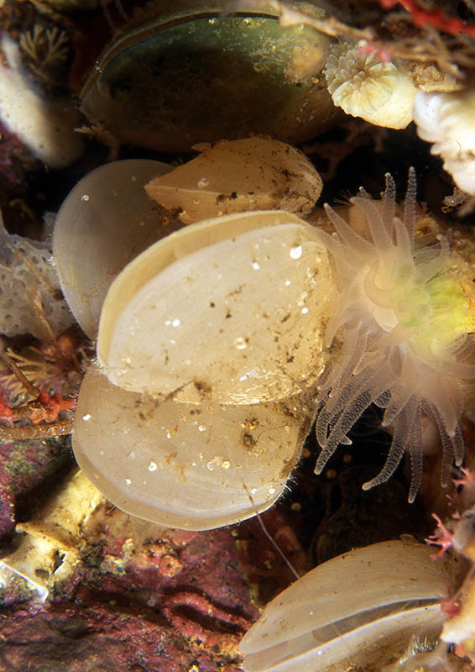
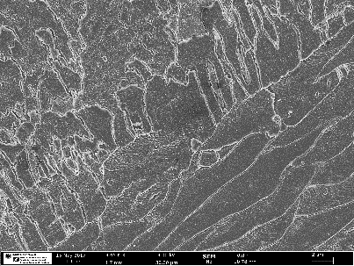
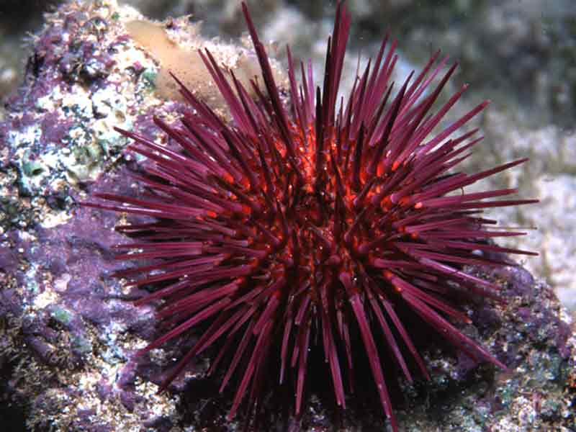
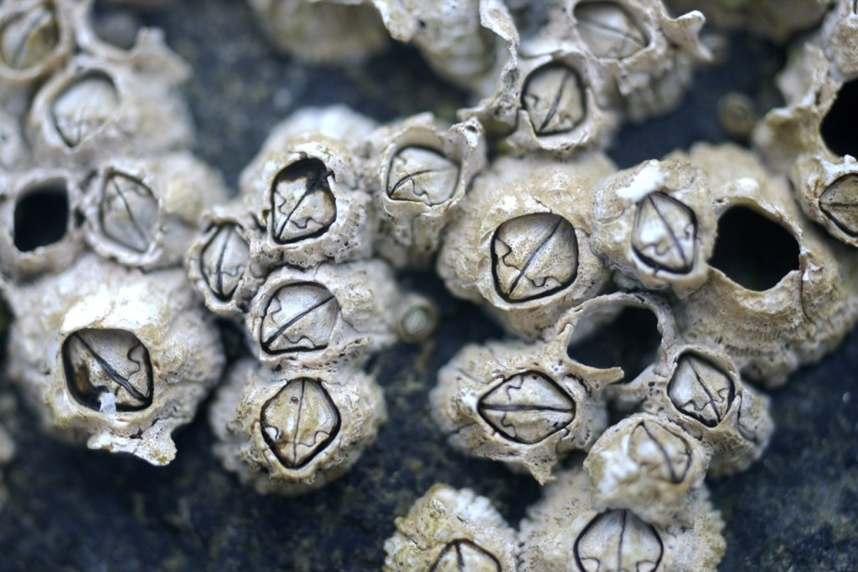
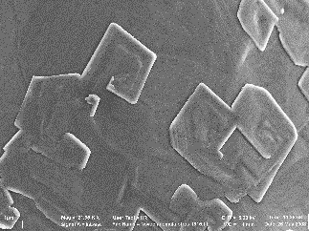
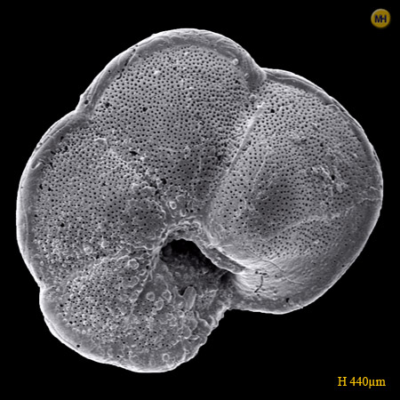
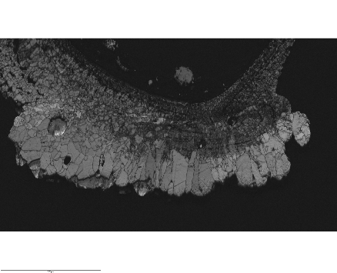
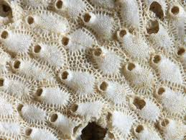
Biocalcificación en invertebrados
DEPARTAMENTO DE ESTRATIGRAFÍA Y PALEONTOLOGÍA
ÁREA DE CONOCIMIENTO: PALEONTOLOGÍA
MATERIAL DE ESTUDIO
Objetivo: Determinar las influencias físicas (crecimiento cristalino, autoorganización) y biológicas (actividad directa de las células del manto) que operan sobre las distintas microestructuras, es decir, las estrategias de fabricación.
Este conocimiento debe de ser integrado con sus excepcionales propiedades mecánicas, y con su evolución desde que aparecen las conchas hace unos 540 M.a.
Moluscos (nuestro grupo preferido de estudio)
Braquiópodos
Equinodermos
Crustáceos cirrípedos
Briozoos
Foraminíferos
ETAPAS DE INVESTIGACIÓN Y TÉCNICAS ASOCIADAS
1. Estudio del epitelio calcificador (TEM biológico, FESEM, microscopía optica, tinciones específicas)
2. Distribución y caracterización de las matrices orgánicas asociadas (TEM biológico, FESEM, microscopia óptica, TGA)
3. Morfología y cristalografía de biocristales (TEM, EFESEM, EBSD, XRD, TGA, Raman, μ-CT)
MODELOS FABRICACIONALES
4. Nanoestructura de los biocristales (TEM, EELS, EFESEM, AFM)
Jornadas (d)Efecto Pasillo Facultad de Ciencias

Slide 4
Biocalcificación en invertebrados
DEPARTAMENTO DE ESTRATIGRAFÍA Y PALEONTOLOGÍA
ÁREA DE CONOCIMIENTO: PALEONTOLOGÍA
Tenemos experiencia en:
Microscopía electronica de transmisión y barrido
Difracción de electrones retrodispersados
Microscopía de fuerza atómica
Qué equipos podemos compartir
Phenom Pro Desktop SEM
Qué podemos aportar
Red de contactos (Sevilla, Granada, Málaga, Munich, Cambridge), con especialistas en las distintas técnicas
Qué necesitamos
Conocimiento en técnicas de caracterización in situ de componentes orgánicos (proteínas, polisacáridos) e inorgánicos (ACC)
Jornadas (d)Efecto Pasillo Facultad de Ciencias

